Slide 1
第一章
绪论
第二章
基于深度学习的机械臂分拣系统设计
第四章
基于深度学习的云平台设计与实现
第三章
图像处理模块设计与实现
第五章
实验研究
第六章
总结与展望

Slide 2
云层
模型部署
参数配置
数据标注
目标检测模型
模型训练与评估
模型封装
控制层
位置、类别
图像矩阵
机械臂控制模块
图像处理模块
图像预处理
信息
控制指令
图像信息
应用层
抓取
图像信息
机械臂
工件
摄像头
数据采集

Slide 3
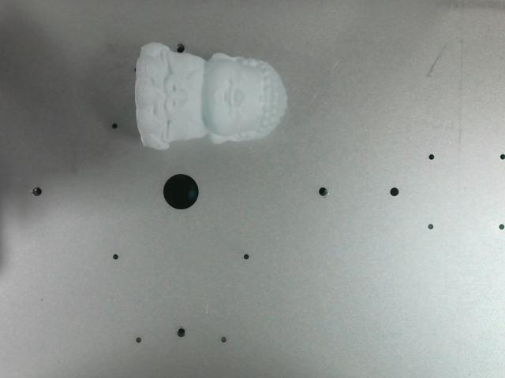
y
x
h
w

